Slide 1

주예수를 찬양합시다
무거운 짐 벗네
무거운 짐 벗네

Slide 2
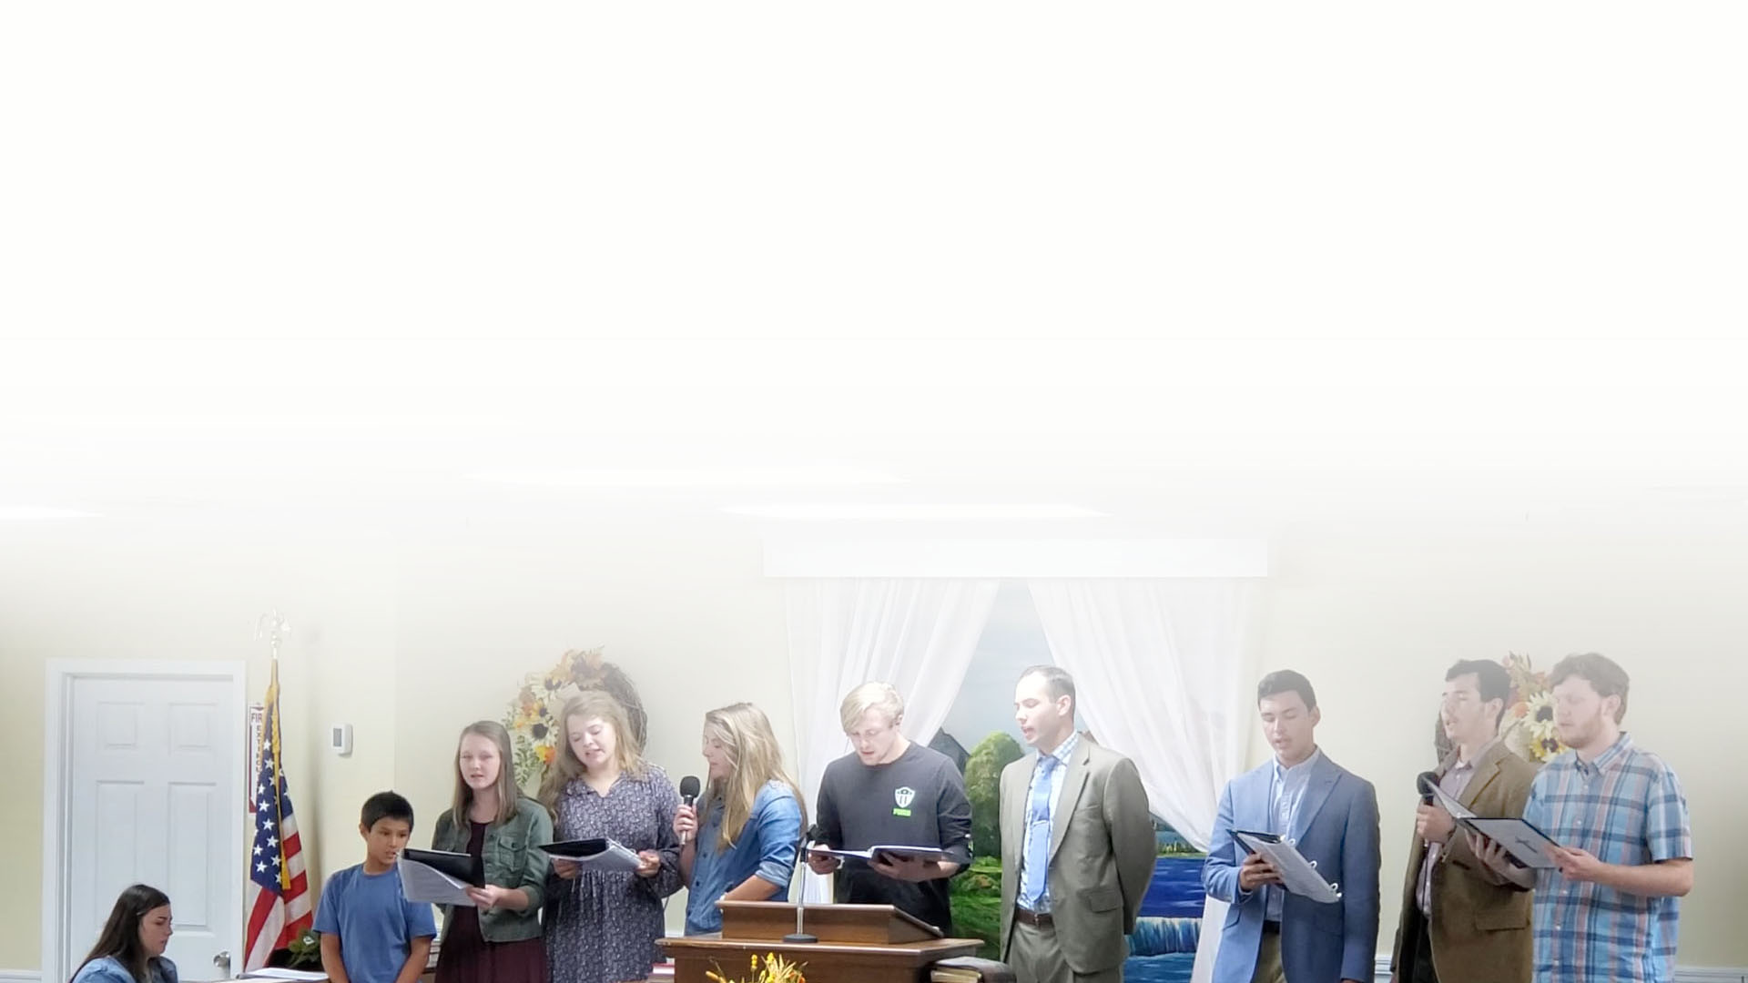
주 예수를 찬양합시다
오 나의 가장 기쁜 날

Slide 3
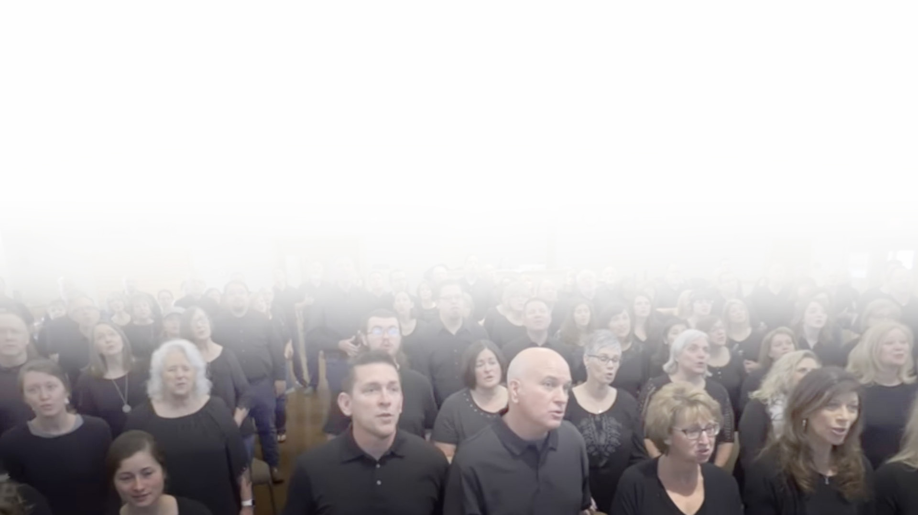
오 해피데이 오 해피
데이 주예수 오시네

Slide 4
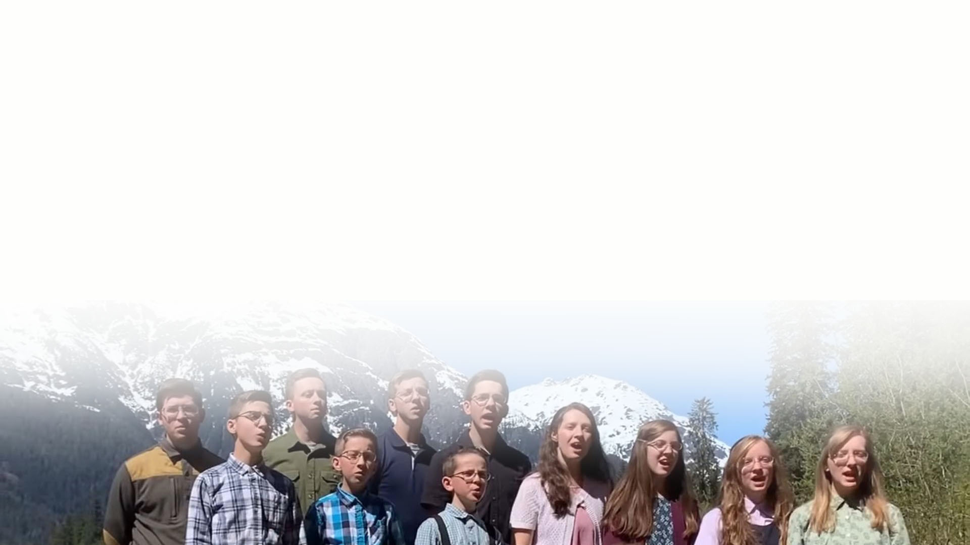
오 해피데이 오 해피
데이 오 나의 가장
기쁜 날-

Slide 5
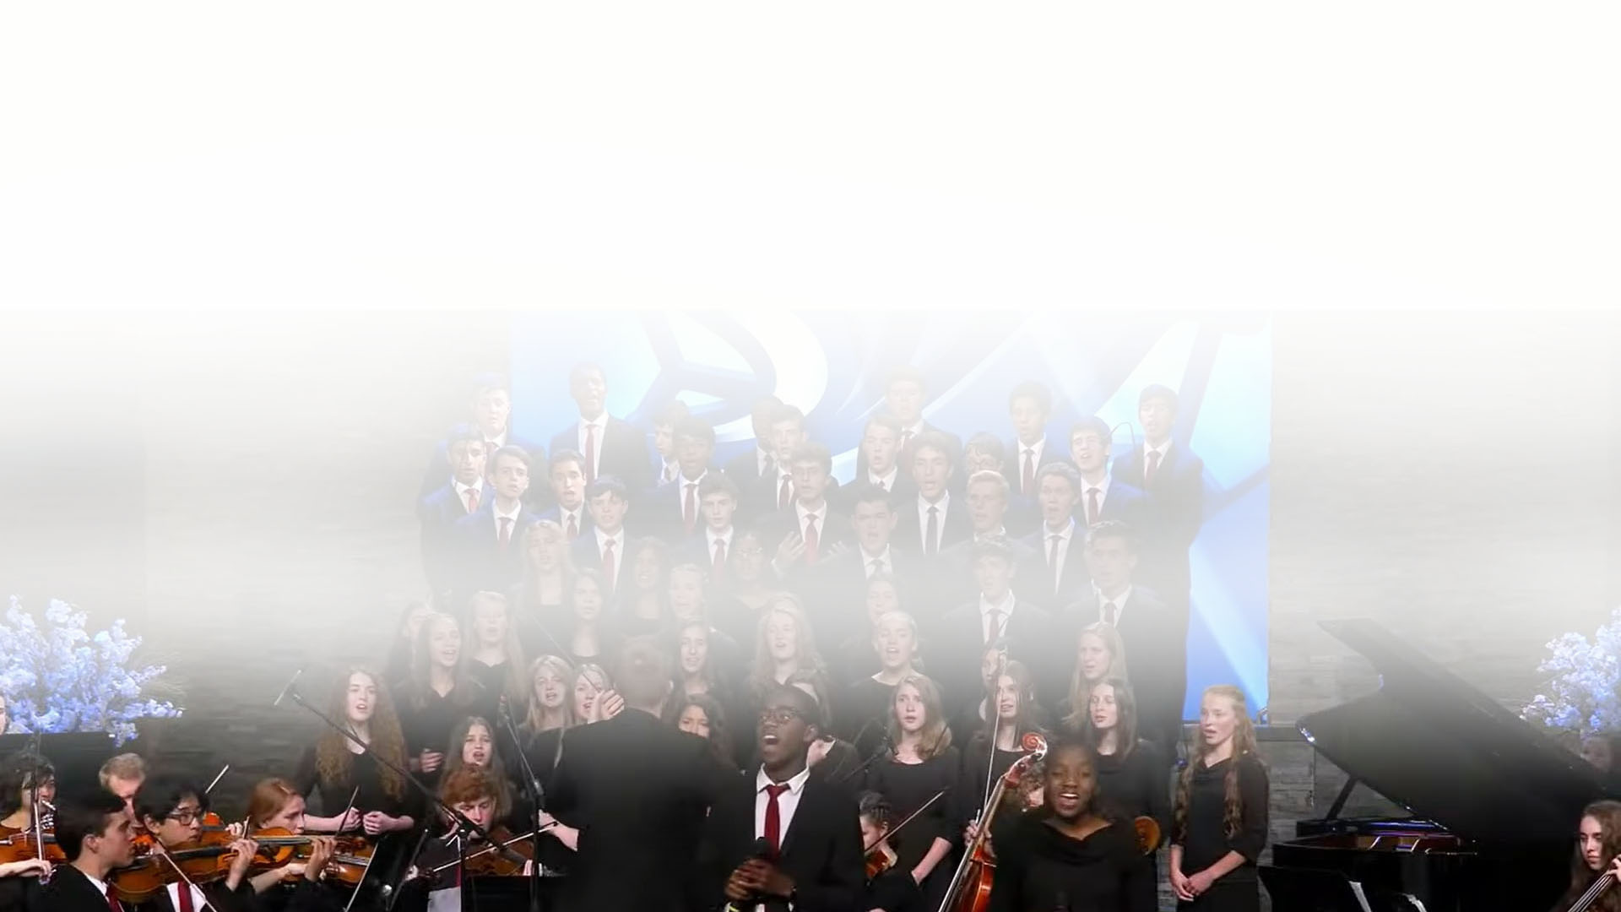
주예수를 찬양합시다
무거운 짐 벗네
무거운 짐 벗네

Slide 6
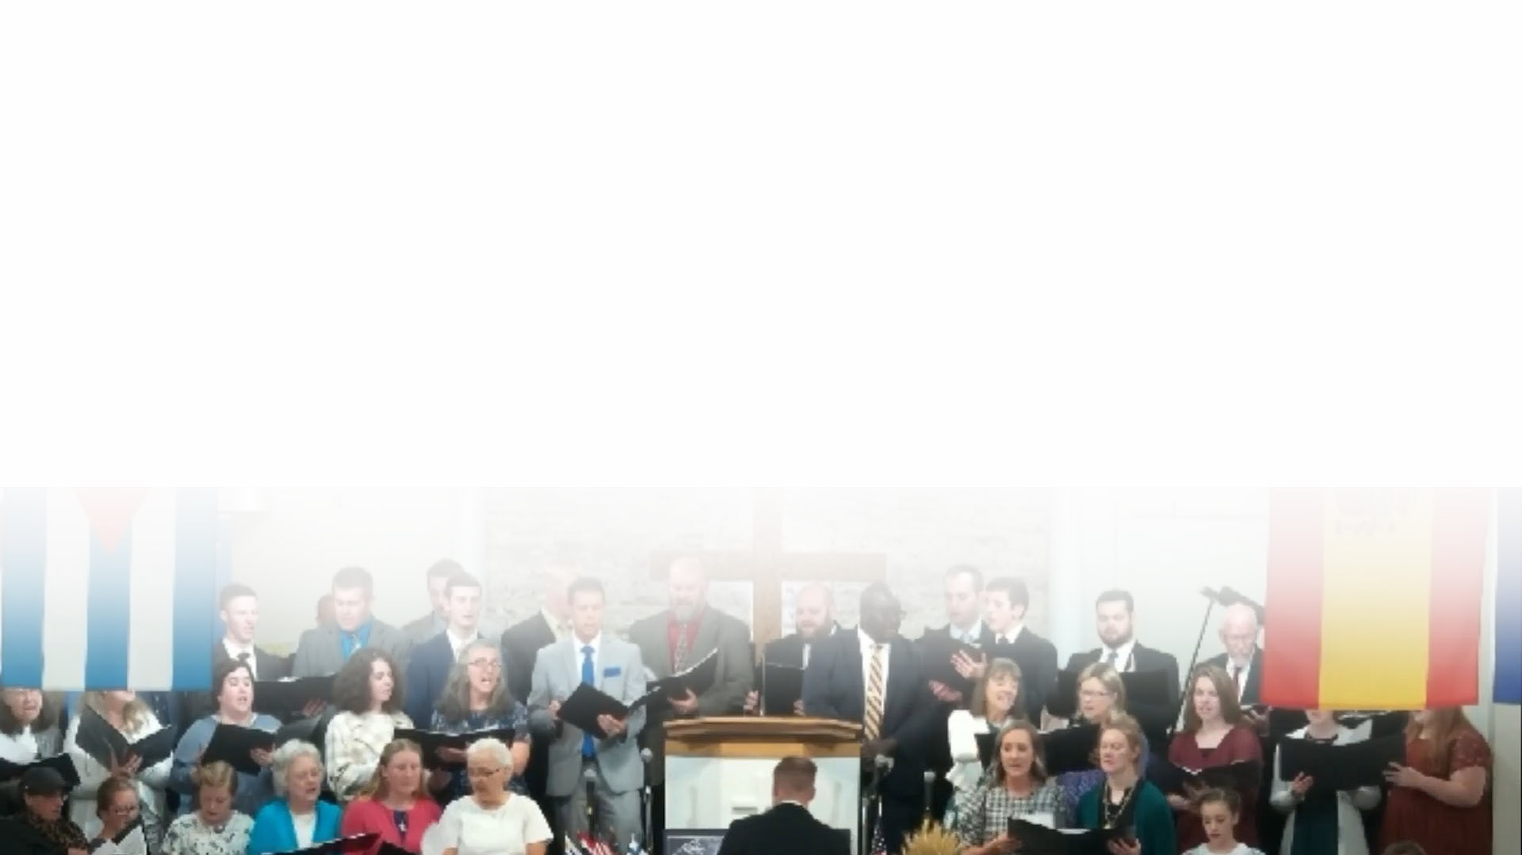
주 예수를 찬양합시다
오 나의 가장 기쁜 날

Slide 7
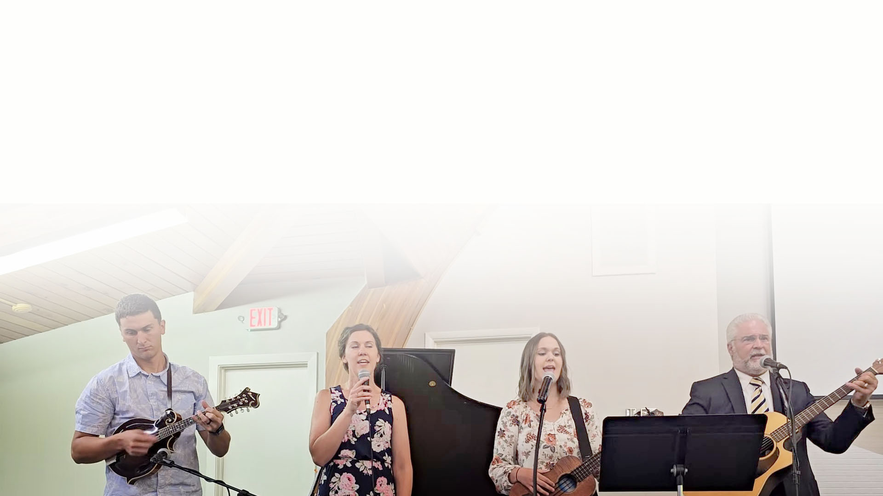
오 해피데이 오 해피
데이 주예수 오시네

Slide 8
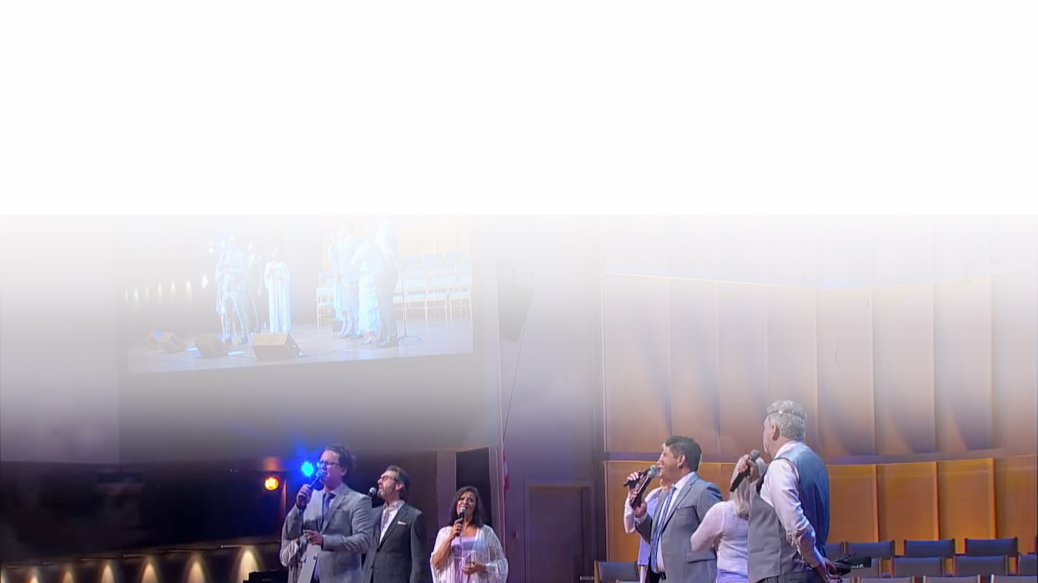
오 해피데이 오 해피
데이 오 나의 가장
기쁜 날--

